Slide 1
NIŠTA BEZ ENERGIJE

Slide 2
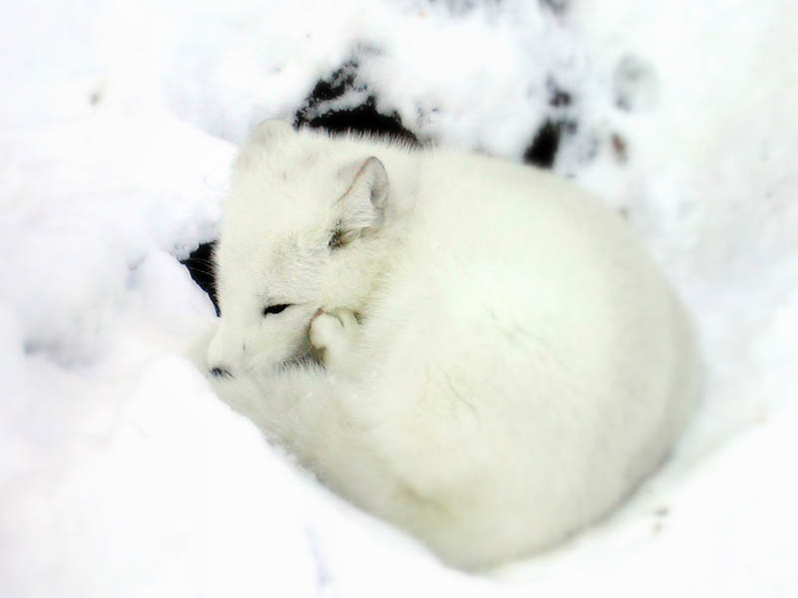
Organizmi su prilagođeni različitim životnim uvjetima
1.dio

Slide 3
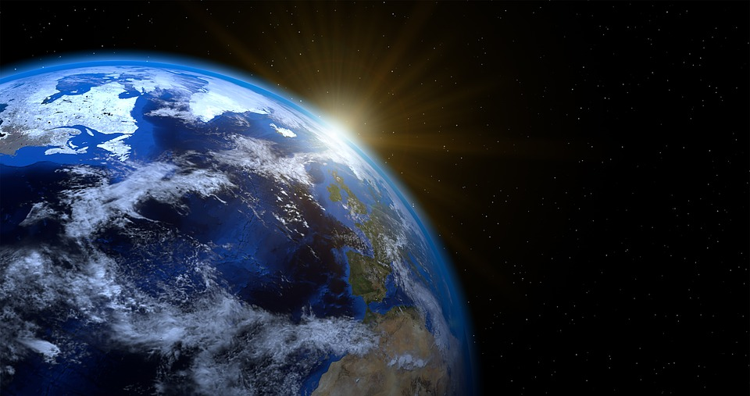
Već znam: energija, okoliš, životni uvjeti, kisik, ugljikov dioksid, kruženje vode u prirodi, hrana, probava
Promotrite sliku planeta Zemlje te se prisjetite naučenog iz Prirode i društva. Odgovorite na pitanje:
1.Koji su uvjeti nužni za život živih bića na Zemlji zadovoljeni?
Notes:
Uvjeti nužni za život živih bića su: svjetlost, toplina, zrak, voda i tlo.

Slide 4
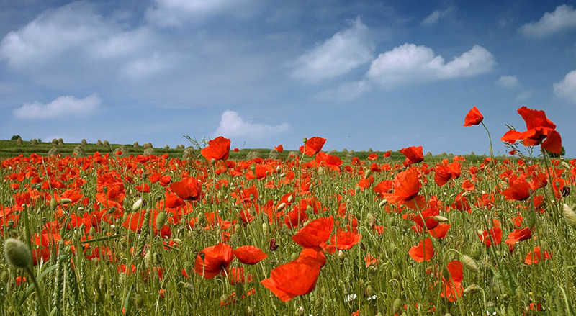
Svako živo biće živi na određenom životnom prostoru ili STANIŠTU.

Slide 5
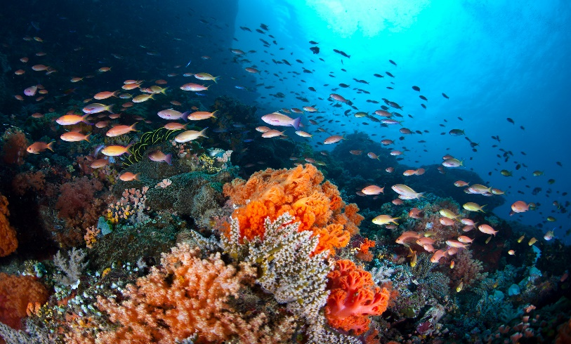
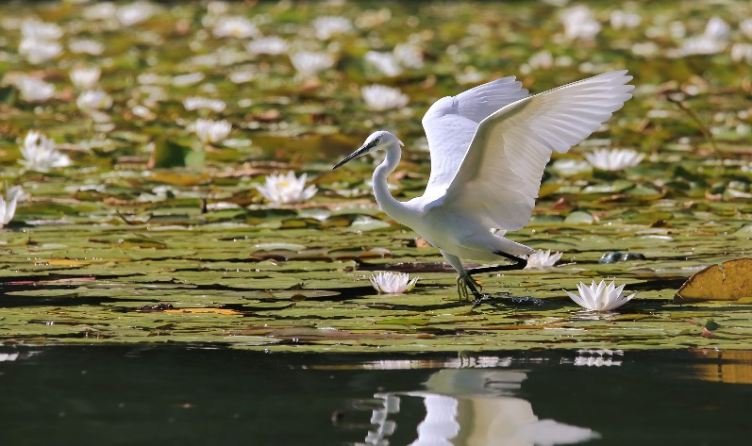
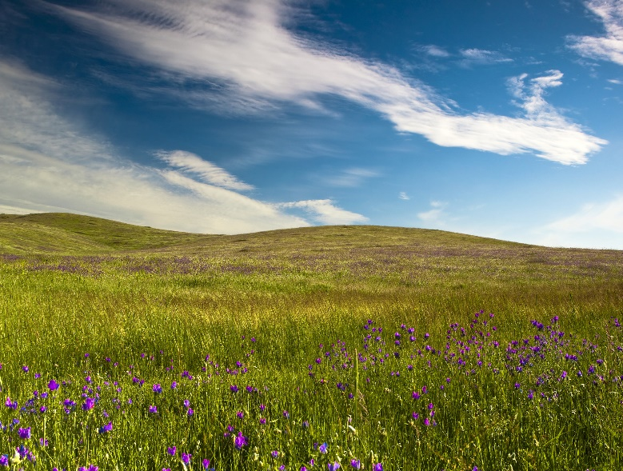
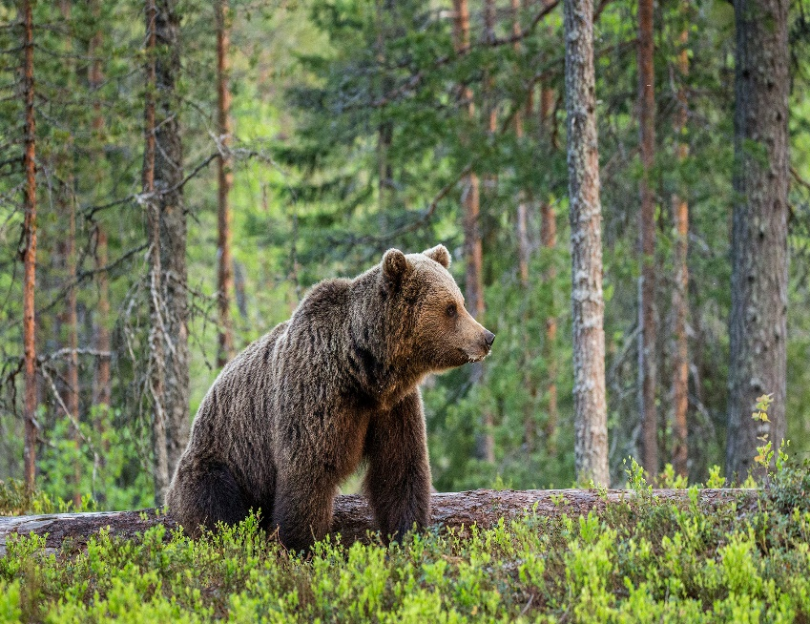
Različita staništa
MORE
MOČVARA
LIVADA
ŠUMA

Slide 6
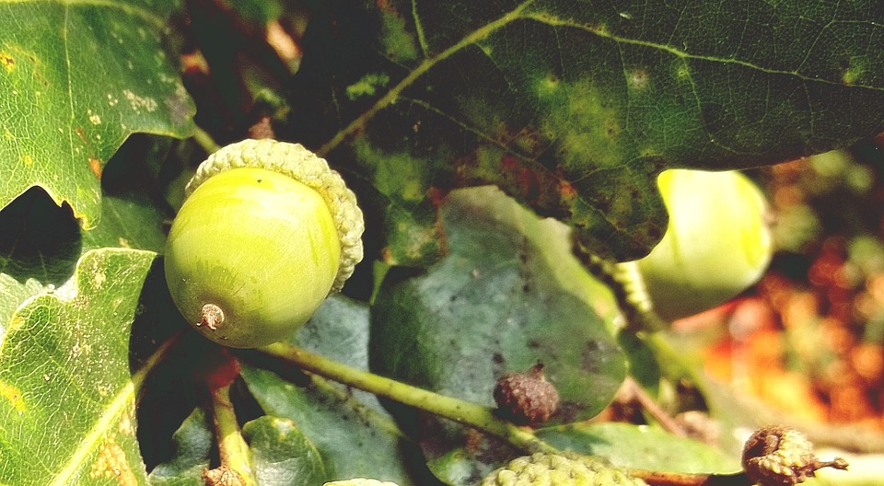
Hrastu je stanište šuma.
Razmislite pa navedite još neka živa bića kojima je stanište šuma.

Slide 7
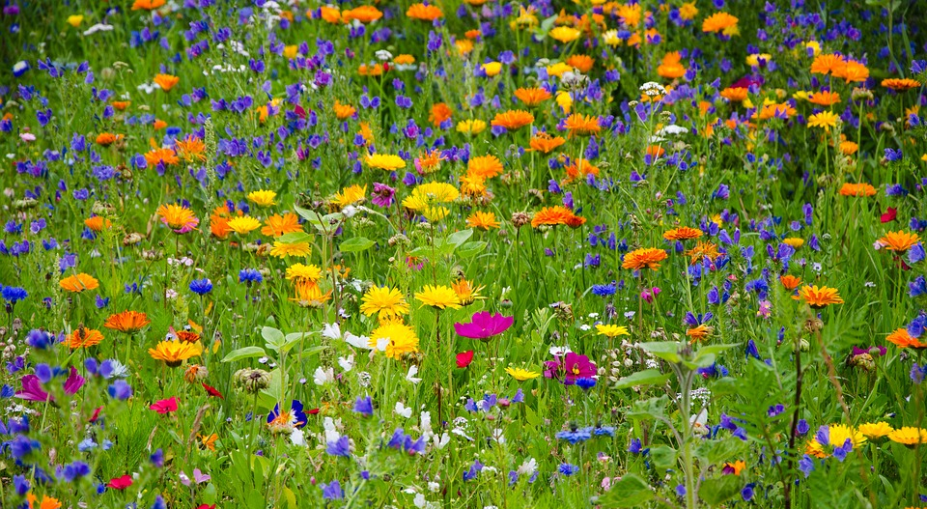
Maslačku je stanište livada.
Koja živa bića osim maslačka naseljavaju livade?

Slide 8
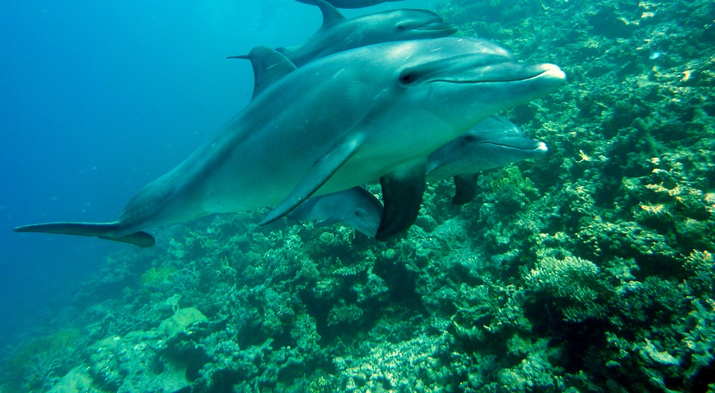
Dupinu je stanište more.
Prisjeti se i navedi još neka živa bića u moru.

Slide 9
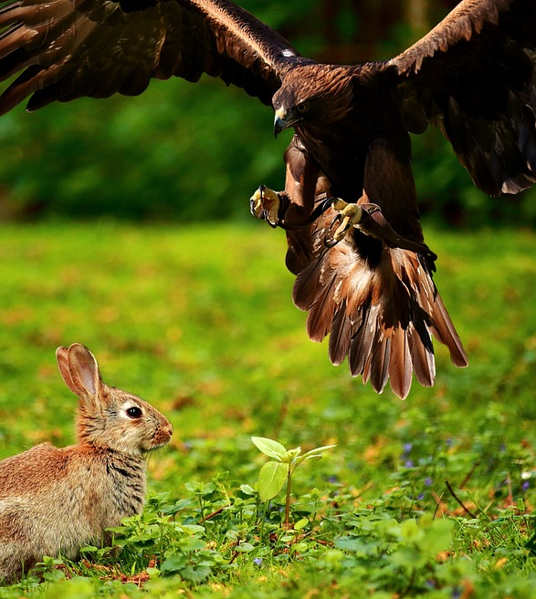
Živa bića naseljavaju određeno stanište jer tu mogu zadovoljiti sve svoje ŽIVOTNE POTREBE:
KRETANJE
DISANJE
HRANJENJE
RAZMNOŽAVANJE
ZAŠTITU OD GRABEŽLJIVACA

Slide 10
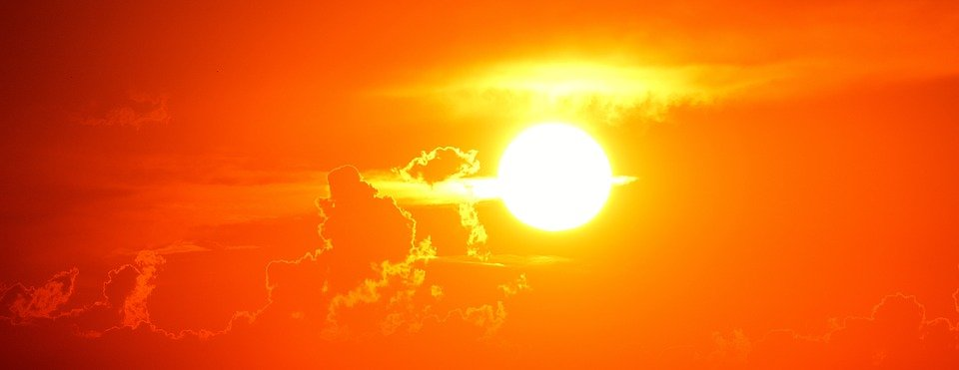
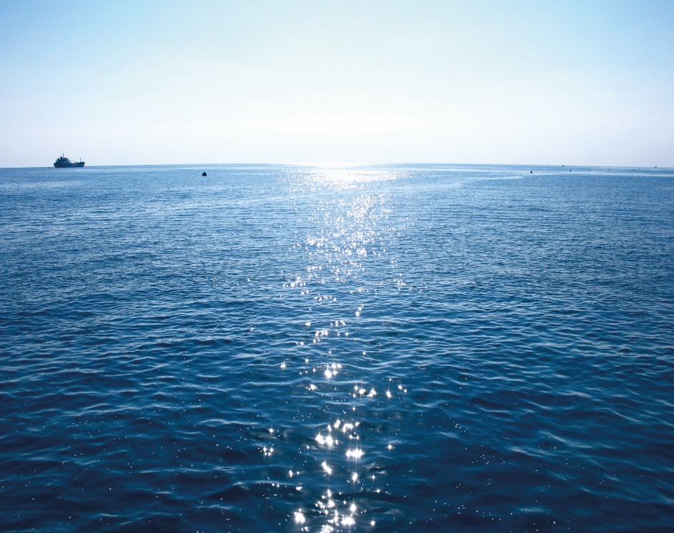
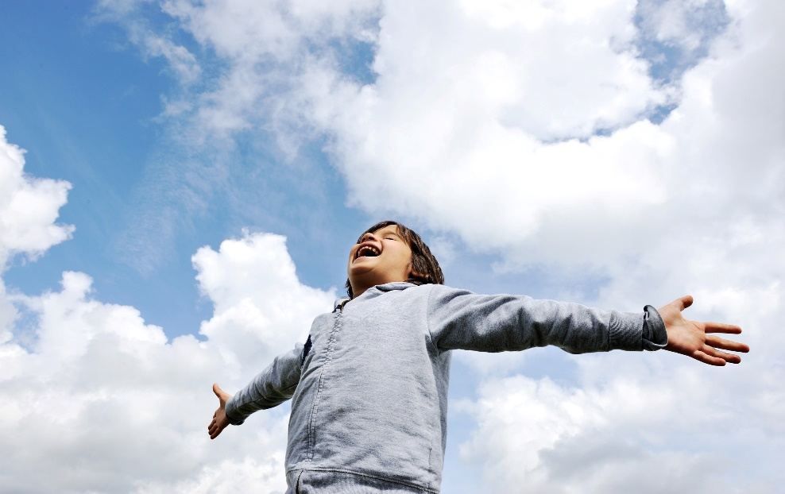
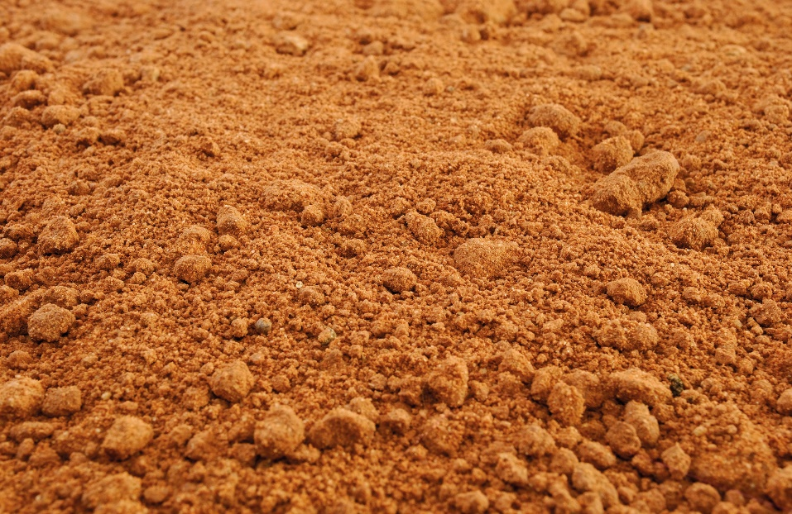
Uvjeti nužni za život živih bića jesu:
SVJETLOST
TOPLINA
ZRAK
VODA
TLO
Istražite što treba biljkama za razvoj DDS

Slide 11
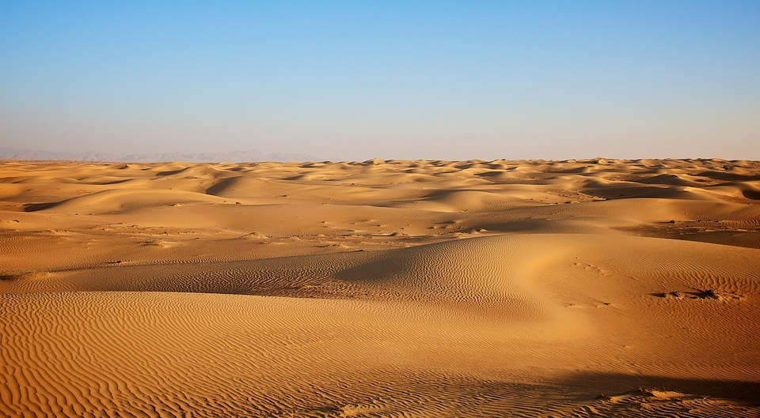
Na različitim staništima životni uvjeti se mogu jako razlikovati s obzirom na doba dana ili godine.
Istražite temperaturne razlike dana i noći u nekoj pustinji.
U pustinjama temperatura zraka tijekom dana može biti vrlo visoka, a noću se može jako spustiti.

Slide 12
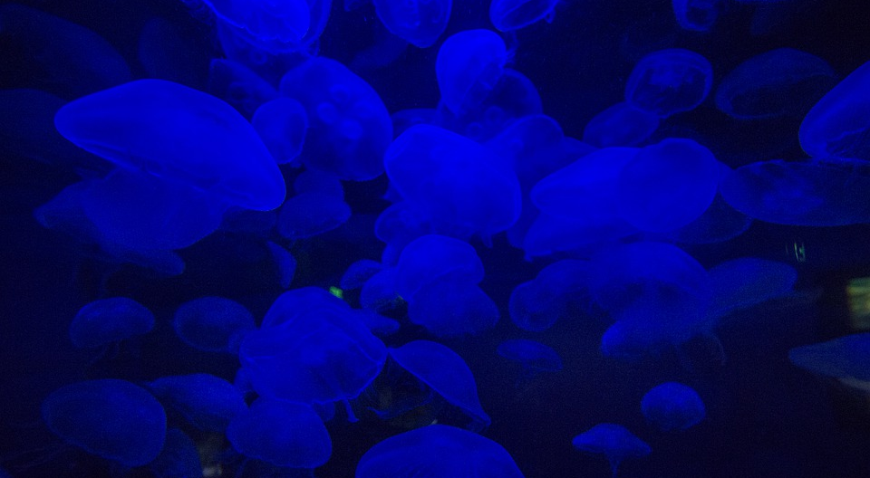
U dubokom moru uvjeti su gotovo nepromjenjivi.
Opišite životne uvjete u dubokim morima i oceanima.

Slide 13
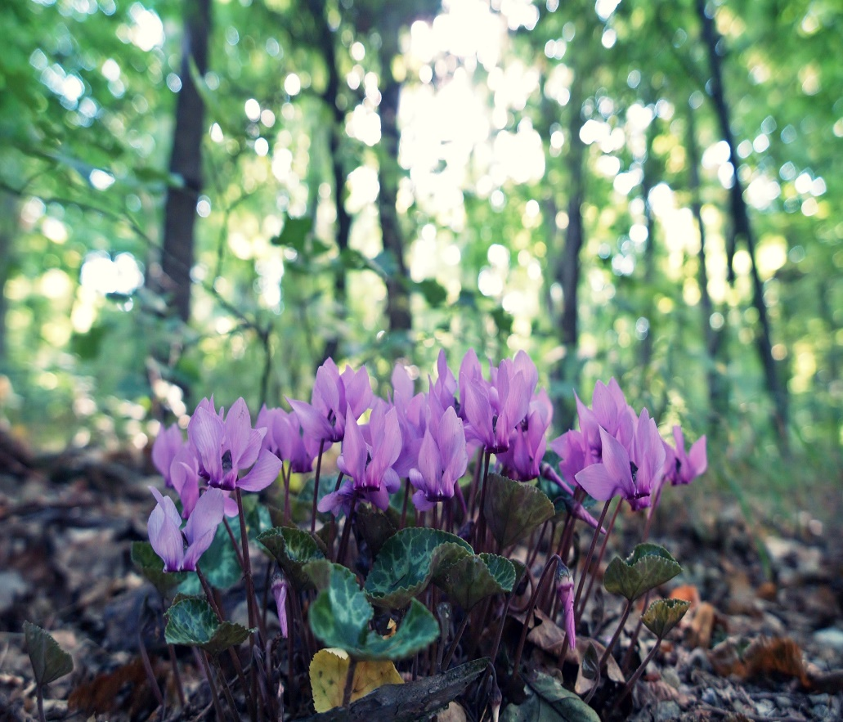
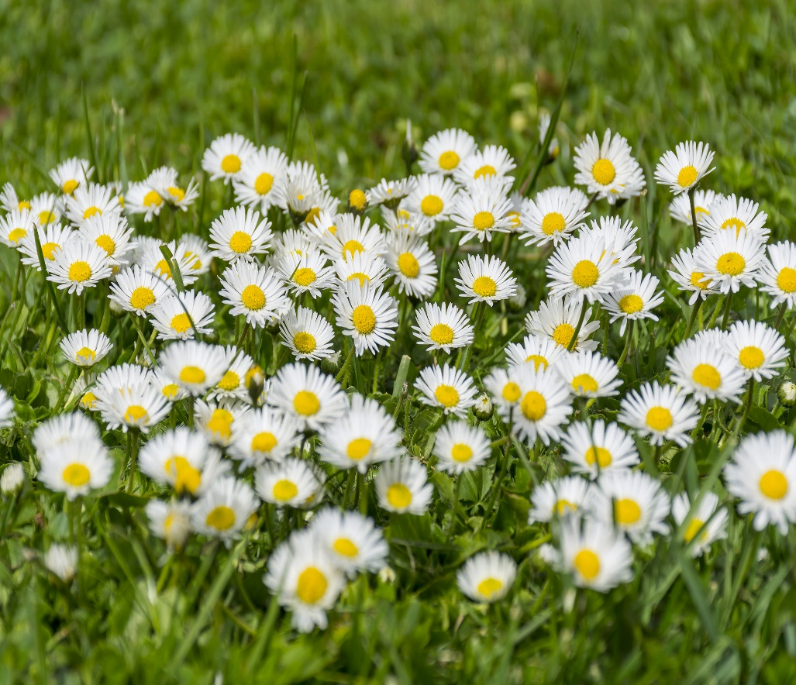
Sve biljke za život trebaju svjetlost. Neke biljke trebaju mnogo svjetlosti, a druge rastu samo na sjenovitim mjestima.
Ciklama raste na sjenovitim mjestima.
Tratinčica raste na osunčanim mjestima.

Slide 14
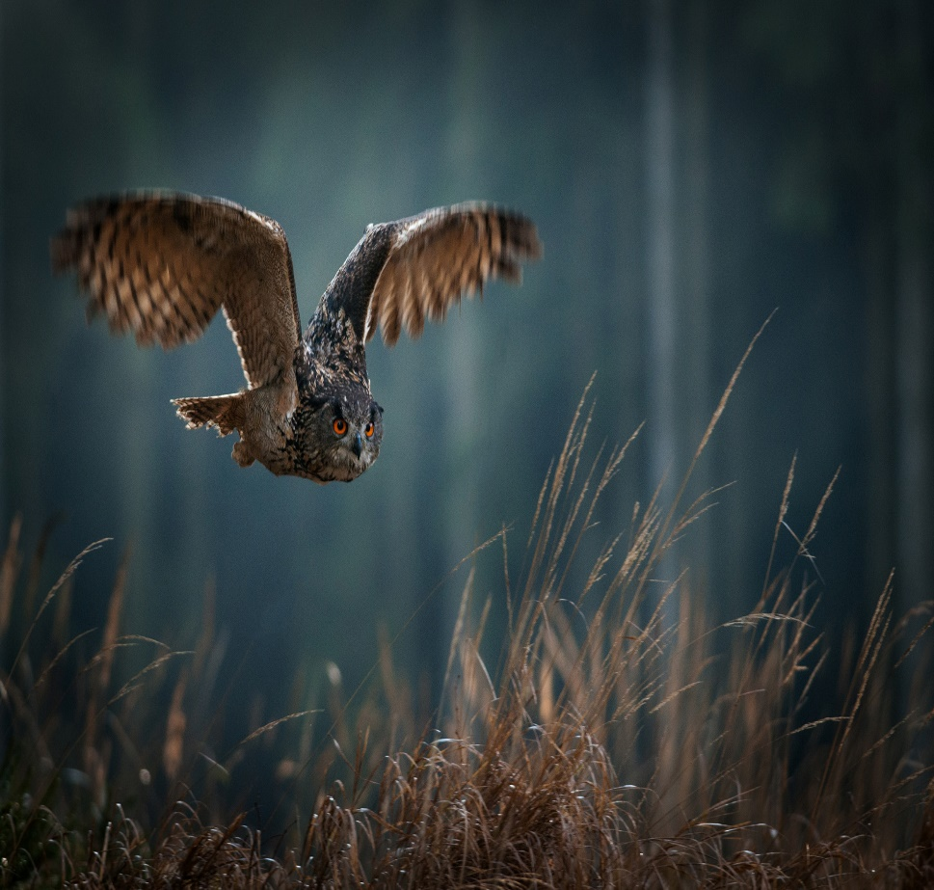
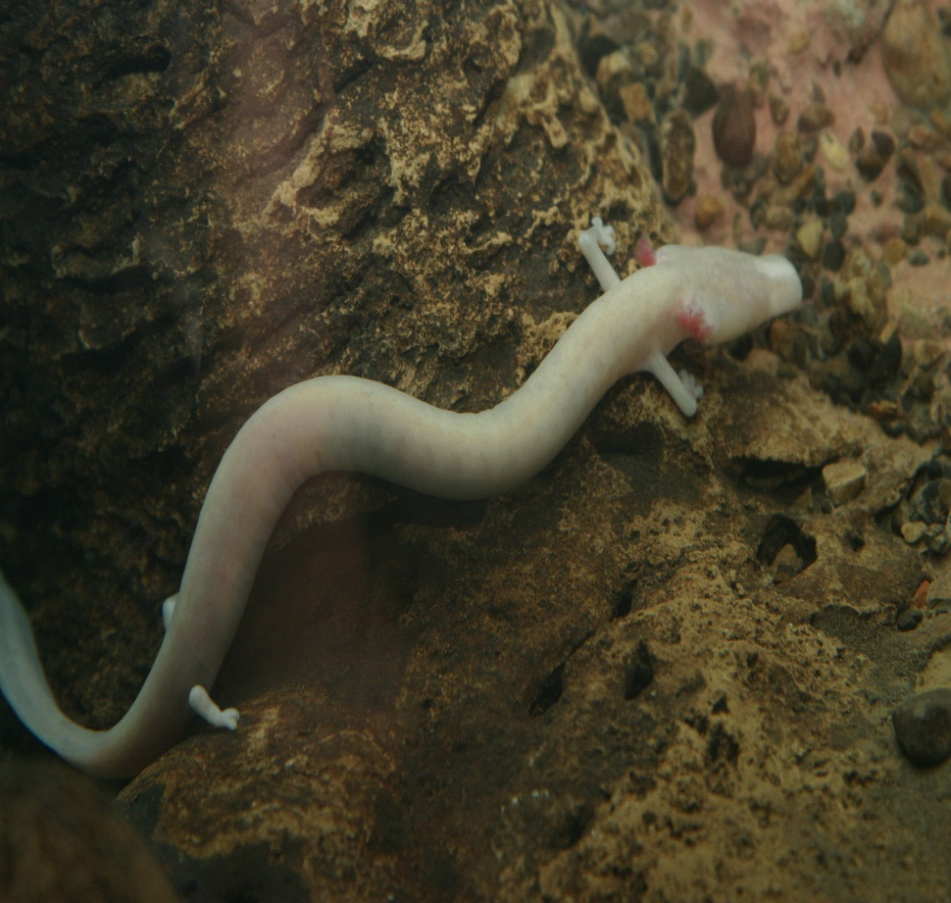
Neke su životinje aktivne danju, a druge samo noću.
Pojedine životinje žive u mraku i nikad ne izlaze na svjetlo.
Sova je aktivna noću.
Čovječja ribica živi u mraku.

Slide 15



Napišite u vaše bilježnice:
3 činjenice koje ste danas naučili, a za koje smatrate da ih možete drugima objasniti.
2 činjenice koje ste djelomično razumjeli
1 činjenicu koja vam nije jasna te ju morate još proučiti.
1.
2.
3.
ZNAM
1.
2.
DJELOMIČNO ZNAM
1.
NE ZNAM

